Slide 1
Crear una web personal
●●●●
Carlos Climente Inede, Abril 2014

Slide 2
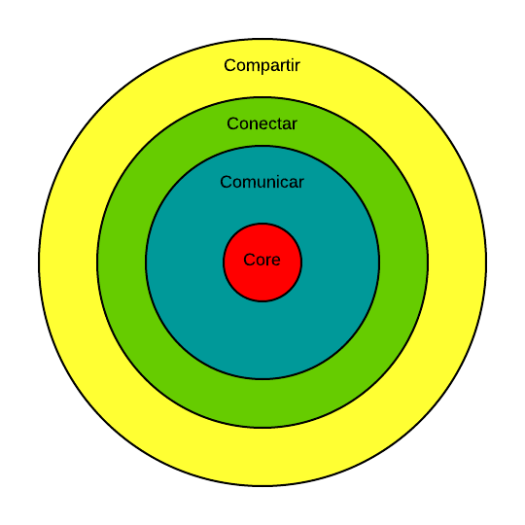
SUMARIO
Definir nuestro core business
1.1 El valor diferenciador
1.2 Las palabras clave
1.3 El dominio
2. Comunicar con una web en WP
3. Conectar la web con RRSS e e-mail
3.1 Métodos pull
3.2 Métodos push
4. Compartir la información y hacer que la compartan

Slide 3
CORE
Paso 1: Decidir cuál es nuestro core business
1.1 ¿Qué sabemos hacer bien?
1.2 ¿Qué nos diferencia de la competencia?
Paso 2: Las palabras clave
2.1 Elegir 10 palabras clave relacionadas con el core para los textos
2.2 Filtrarlas con google adwords keyword tool hasta llegar a 3/5
Paso 3: Elegir dominio
3.1 Es importante tener un correo con dominio propio
3.2 Test de concepto
3.3 Test de escritura
3.4 Test de recuerdo

Slide 4
COMUNICAR (1/2)
Paso 1: ¿Qué es un CMS?
1.1 ¿Para qué sirve?
1.2 Opensource CMS: Magento, Prestashop, Joomla y Wordpress
Paso 2: ¿Por qué elegimos wordpress?
Porque es sencillo de emplear
Porque es económico
Porque indexa muy bien en buscadores
Porque es muy escalable

Slide 5
COMUNICAR (2/2)
Fases del proceso:
Descargar CMS
Subirlo al servidor vía ftp
Editar el archivo de configuración
Ajustes generales y permalinks
Elegir el tema… procurando que sea responsive
Páginas vs Posts + etiquetado
Editar menú de navegación
Plugins

Slide 6
CONECTAR
Métodos pull
Plugins de redes sociales
Información de contacto
Invitaciones en las firmas y en perfiles sociales
Alta en buscadores
Plugins de SEO
Métodos push
Subscribe2
IFTTT

Slide 7
COMPARTIR
Plugins para compartir
Sindicación
El caso de David Guapo

Slide 8
@carlosclimente

